Slide 1

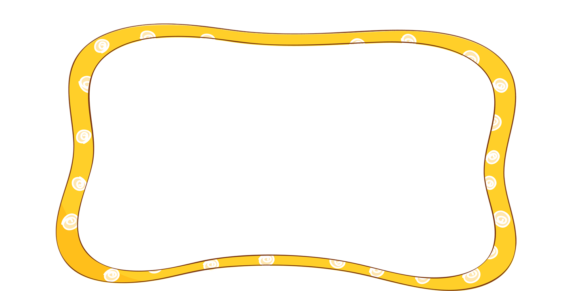
KTUTS
KÍNH CHÀO CÁC THẦY CÔ
VỀ THĂM LỚP 4A4

Slide 2
KTUTS
KHỞI ĐỘNG

Slide 3



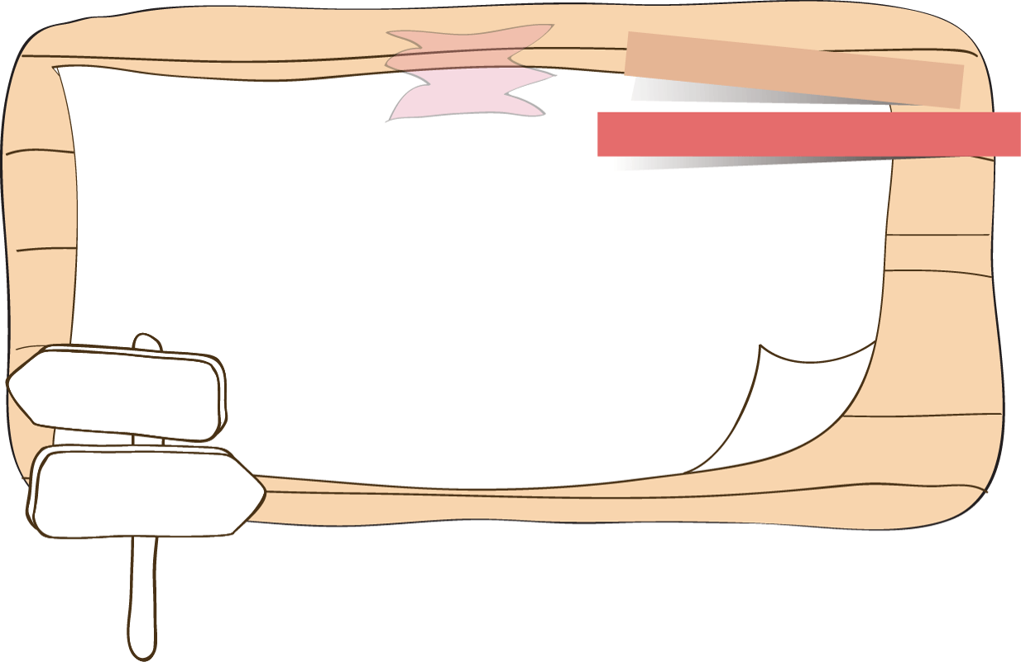
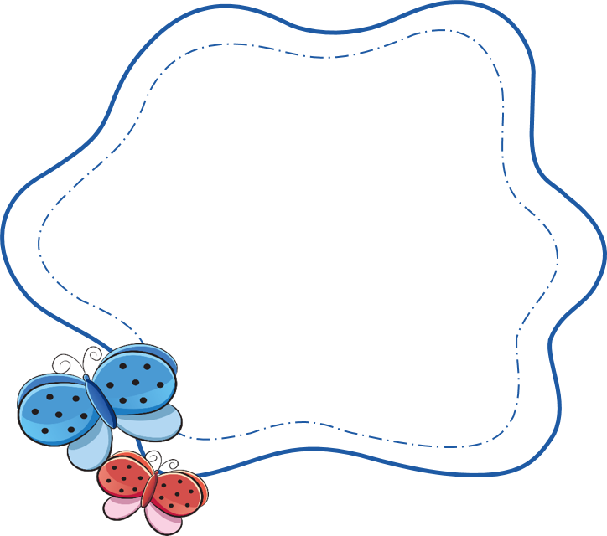
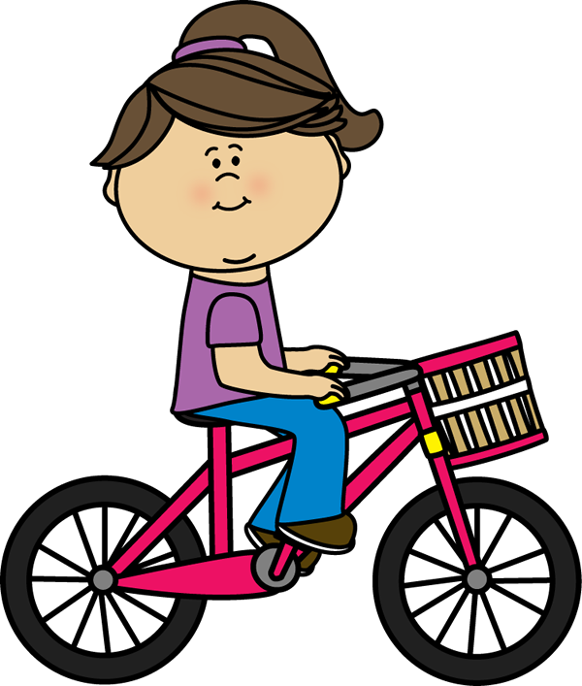
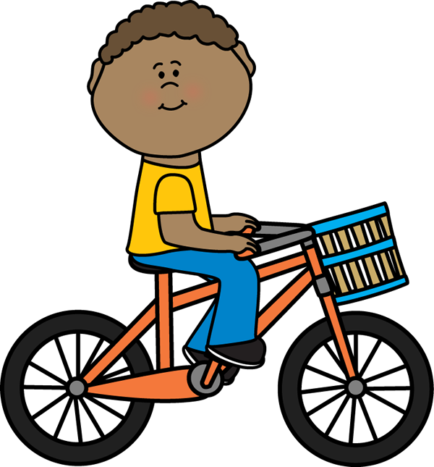
HÁI TÁO
next

Slide 4
79
19
51
38
14
6
58
Điền vào chỗ …….
1234 +a = 6 +1234
20
64
12
23
86
1/20
next

Slide 5
79
5
b
n
38
z
y
44
a
m
(a + b)+c =…+(b+c)
64
462
12
23
c
n
3/20
next

Slide 6
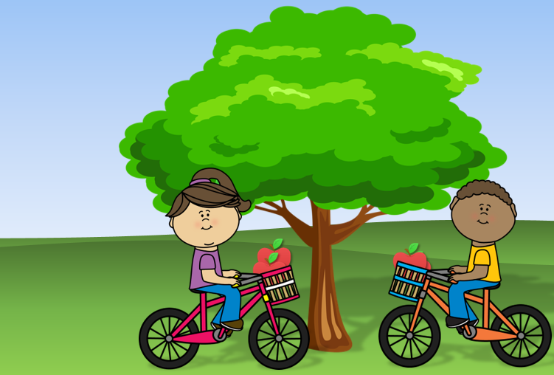

Slide 7

Em hái được nhiều hơn anh 10 quả nhé!
Hai anh em đã hái được tất cả 50 quả táo
exit

Slide 8
KTUTS
KHÁM PHÁ

Slide 9



Bài toán
Tổng của hai số là 70.
Hiệu của hai số là 10.
Tìm hai số đó.

Slide 10



Chọn ý đúng nhất trong các câu sau đây
Tổng hai số là 70 có nghĩa là :
Số lớn gấp số bé 70 đơn vị.
Số lớn cộng số bé bằng 70 đơn vị
Số lớn kém số bé 70 đơn vị.
Hết giờ
Số lớn cộng số bé bằng 70 đơn vị.

Slide 11
Chọn ý đúng nhất trong các câu sau đây
Hiệu hai số là 10 có nghĩa là :
Số lớn hơn số bé 10 đơn vị.
Số lớn gấp số bé 10 lần.
Số lớn kém số bé 10 đơn vị.
Hết giờ
Số lớn hơn số bé 10 đơn vị.

Slide 12

Bài toán: Tổng của hai số là 70.
Hiệu của hai số là 10. Tìm hai số đó.
Bài giải
Ta có sơ đồ:
?
Số lớn:
Số bé:
10
70
?

Slide 13

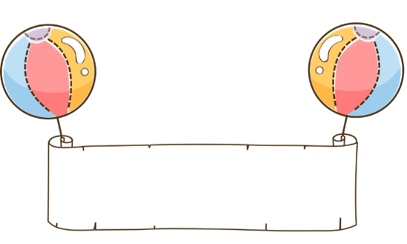
Giải
Ta có sơ đồ
?
Số lớn:
70
Số bé:
10
Cách 1
?
Hai lần số bé là:
70 – 10 = 60
Số bé là:
(70 – 10) : 2 = 30
Số bé là:
60 : 2 = 30
Số lớn là:
30 +10 = 40
( )
-
:2
Số bé =
Tổng
Hiệu
Đáp số: Số bé: 30
Số lớn: 40

Slide 14
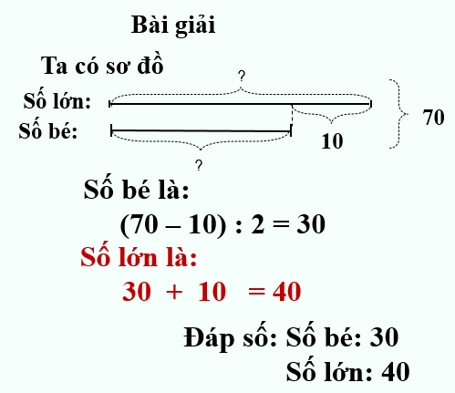

Slide 15
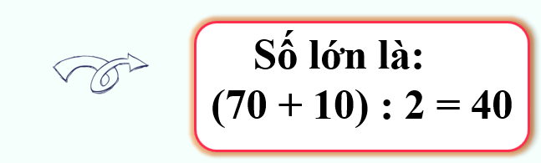
Bài giải
Ta có sơ đồ:
?
Cách 2
Số lớn:
70
Số bé:
10
?
Hai lần số lớn là:
70 + 10 = 80
Số lớn là:
80 : 2 = 40
Số bé là:
70 – 40 = 30
Đáp số: Số lớn: 40
Số bé: 30
:2
( )
+
Hiệu
Số lớn =
Tổng

Slide 16
Bài giải
Ta có sơ đồ:
?
Số lớn:
70
Số bé:
10
?
Số lớn là:
(70 + 10): 2 = 40
Số bé là:
70 – 40 = 30
Đáp số: Số lớn: 40
Số bé: 30

Slide 17

Các bước giải bài toán
Tìm hai số khi biết tổng và hiệu của hai số đó
- Bước 1: Vẽ sơ đồ đoạn thẳng.
- Bước 2: Áp dụng công thức tìm một trong 2 số
(số lớn hoặc số bé)
- Bước 3: Tìm số còn lại (2 cách)
- Bước 4: Đáp số

Slide 18
LUYỆN TẬP

Slide 19
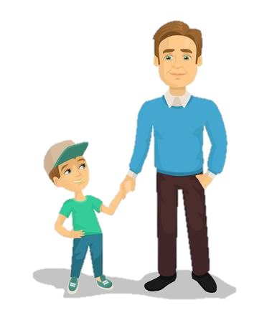
Bài 1
Tuổi bố và tuổi con cộng lại được 58 tuổi. Bố hơn con 38 tuổi. Hỏi bố bao nhiêu tuổi, con bao nhiêu tuổi?

Slide 20
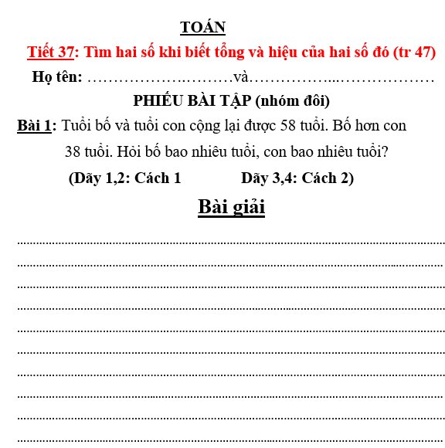

Slide 21




ĐI TÌM NHÀ THÔNG THÁI!
Bài 4:Tổng của hai số bằng 8, hiệu của chúng cũng bằng 8. Tìm hai số đó.
Hết giờ
* Đáp án nào đúng ?
a. Số lớn là 0, số bé là 8.
b. Số lớn là 7, số bé là 1.
c. Số lớn là 8, số bé là 0.
c
c. Số lớn là 8, số bé là 0

Slide 22
VẬN DỤNG
TRẢI NGHIỆM

Slide 23
Em hái được nhiều hơn anh 10 quả nhé!
Hai anh em đã hái được tất cả 50 quả táo
exit

Slide 24
Em hái được 30 quả táo.
Anh hái được 20 quả táo.

Slide 25
KÍNH CHÚC THẦY CÔ MẠNH KHỎE
CHÚC CÁC CON CHĂM NGOAN HỌC GIỎI

Slide 27
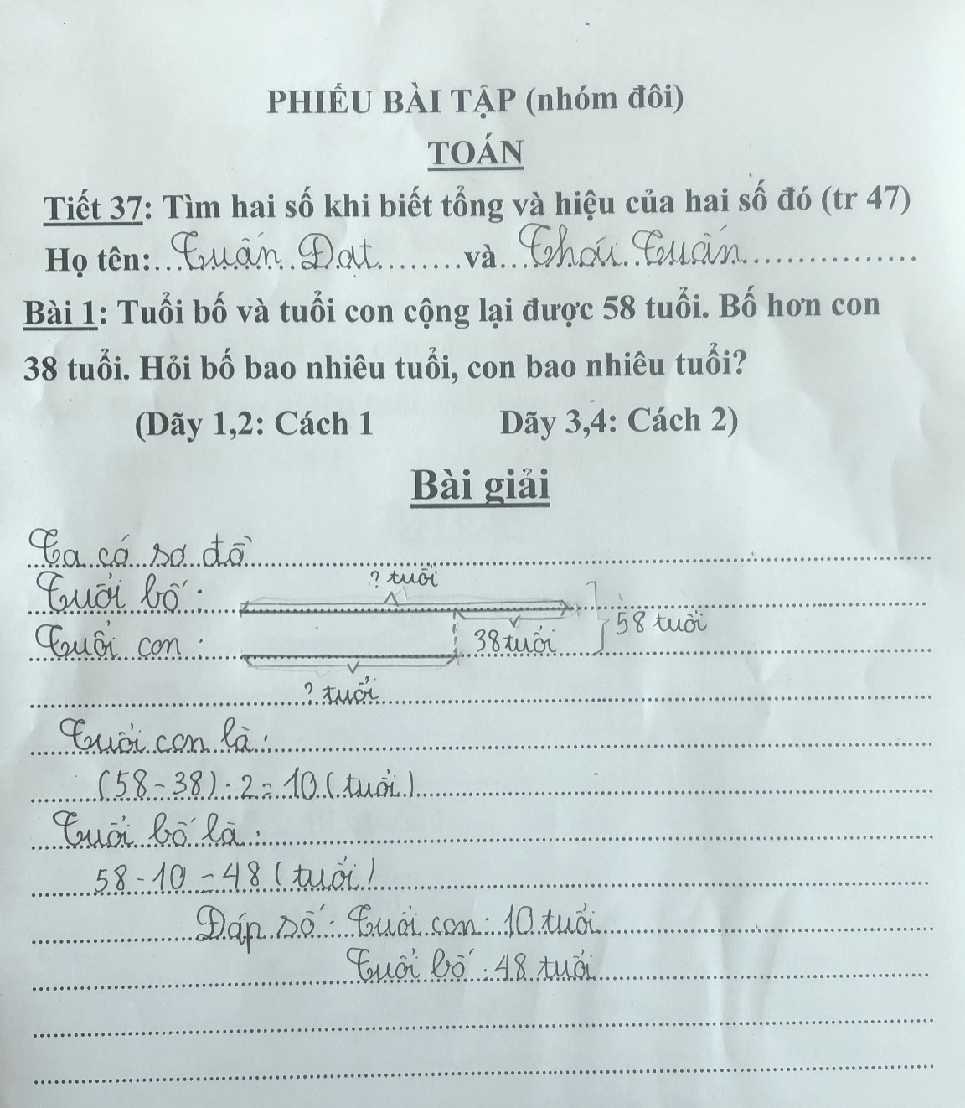

Slide 28
